Slide 1
LC02 Polymères

Slide 2
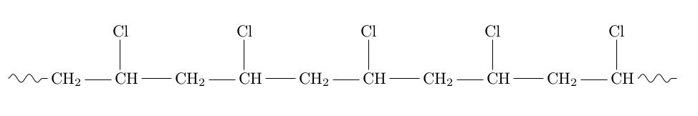
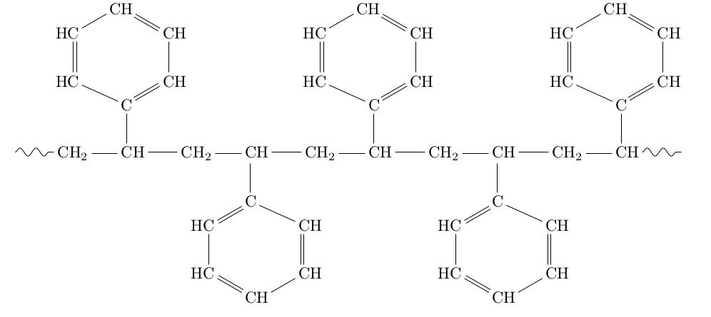
Exemples de macromolécules
PVC (poly(chlorure de vinyle))
Polystyrène

Slide 3
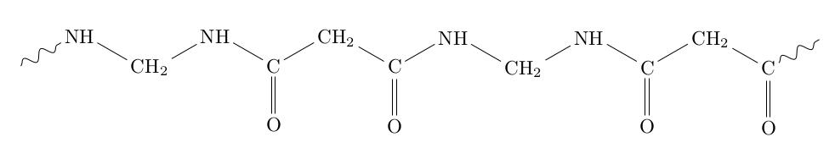
Exemples de macromolécules
Exemple de nylon

Slide 4
Classification des polymères
Naturels : protéines, caoutchouc
Artificiels : caoutchouc vulcanisé
Synthétiques : PVC, polystyrène, nylon, polyéthylène

Slide 5
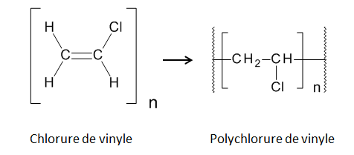
Notion de motif, exemple du PVC

Slide 6

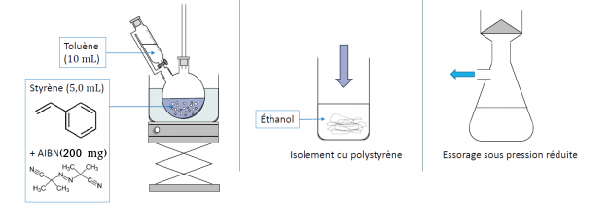
Synthèse du polystyrène

Slide 7

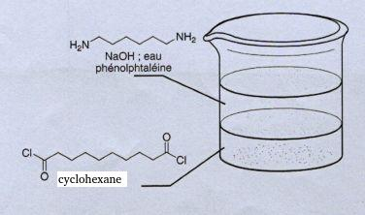
Synthèse du nylon 6-10

Slide 8



Structure des polymères
Linéaire :
Ramifié :
Réticulé :

